Slide 1



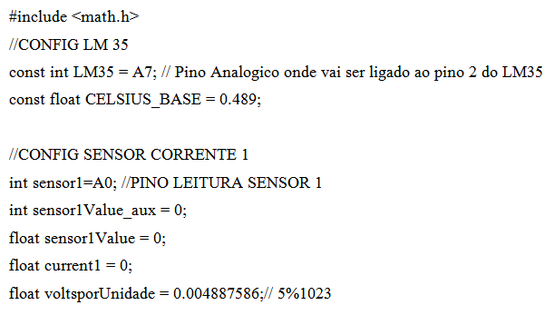
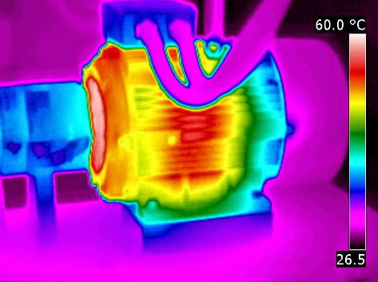
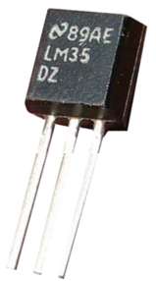
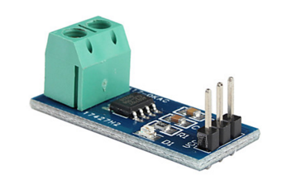
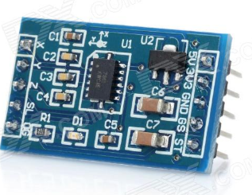

VIII Salão de Iniciação Científica
Porto Alegre - 2013
Curso Superior de Sistemas Embarcados
20 de novembro de 2018
Módulo de Autenticação por Reconhecimento Facial
Autor(es): Anderson Ferreira Rodriguez (anderson_f_r@hotmail.com)
Orientador: Prof. Me. Alexandre Gaspary Haupt (alexandre.haupt@senairs.org.br)
1) Introdução
Este banner deve ser impresso em lona nas seguintes dimensões: 1,20m x 80 cm. Neste item você falará sobre o tema escolhido para a pesquisa e seu estado da arte no mundo, em seu país, na sua cidade. Faça as citações aqui[1].
Figura 1 – Diagrama Esquemático Protótipo
2) Problema
Escreva aqui o problema que você deseja resolver com este trabalho. O problema deve ser de preferência técnico e ficar explicitado.
3) Objetivos
O objetivo geral é desenvolver uma alternativa a autenticação por senha, implementando um método de reconhecimento facial, a partir de ferramentas de código aberto. São objetivos específicos: Implementar um algoritmo para realizar detecção de faces, aplicar o algoritmo criado para extrair informações biométricas da face, desenvolver uma aplicação para verificação da presença de vida, testar a precisão e desempenho do algoritmo, embarcar em uma plataforma de desenvolvimento e portar o algoritmo em uma biblioteca no padrão dos serviços do Linux-PAM.
Figura 2 – Trecho do Programa Elaborado
4) Metodologia
Diga qual metodologia você Utilizou: Experimental (quando existe um experiência, montagem, software descreve algo, ou um máquina / dispositivos) já projetados . Enumere softwares, máquinas e equipamentos utilizados e o método da pesquisa.
5)Resultados
Figura 4 – Análise imagem termográfica para posicionamento sensor de temperatura
Figura 3 – Sensores utilizados
Temperatura
Corrente Elétrica
Vibração
6) Conclusão
A conclusão deve retomar os objetivos e analisar tecnicamente os resultados obtidos. Você deve aqui citar sua recomendação para trabalhos futuros
7) Referências Bibliográficas
[1] PICCOLI, J. C. J. Normalização para trabalhos de conclusão em Educação Física. 2. ed. Canoas: ULBRA, 2006.
[2] SERVERINO, A. J. Metodoligia do trabalho científico [livro eletrônico]. São Paulo: Cortez, 2013.
[3] MENDES, G.; TACHIZAWA, T. Como fazer monografia na prática. 12. ed. Rio de Janeiro: FGV, 2006.

